Slide 1

緊急連絡／安否確認システム
エマージェンシーコールⓇ
Version 6.1R1
操作説明書
～ 管理者版 ～
【インターネットURL】
※右記のＵＲＬはどちらから
アクセスしても構いません。
https://
https://
【電話番号】
※右記の電話番号はどちらから
アクセスしても構いません。
【受信ﾒｰﾙｱﾄﾞﾚｽ】
インフォコム株式会社
更新日：2024/1/29
Copyright© 2021 INFOCOM CORPORATION All rights reserved

Slide 2
目次
本操作説明書では、サービスサイト（一般ユーザサイト）で各権限を保有しているユーザの操作を記載します
はじめに
１. はじめに/ログイン
ヘルプページ、メニュー表示
ログイン
P2
連絡発信
２．連絡発信
（１）新規に連絡を発信する
（２）予め用意した連絡（テンプレート）を発信する
P7
集計
３．状況確認・集計
（１）回答状況を集計する
（２）連絡状況を確認する
（３）安否回答状況をまとめて集計する
P13
代理回答
４．代理回答
（１）１人ずつ代理安否回答を行う
（２）複数名まとめて代理安否回答を行う
（３）代理質問回答を行う
P20
掲示板
５．掲示板
（１）掲示板の記事を作成する
P24
連絡準備
６．連絡準備
（１）テンプレート（連絡内容）を作成する
（２）連絡先の登録状況を確認する
（３）宛先テスト連絡を行う
（４）質問項目を予め用意する
（５） 連絡メッセージを予め用意する
P25
アプリ
７．スマートデバイス用アプリケーション
（１）アプリの初期設定、ログイン
（２）アプリから緊急連絡を実施
（３）アプリから連絡状況を確認
（４）アプリから代理質問回答を実施
（５）アプリから安否回答の集計
（６）アプリから代理安否回答を実施
（７）アプリから二次連絡を実施
P36

Slide 3
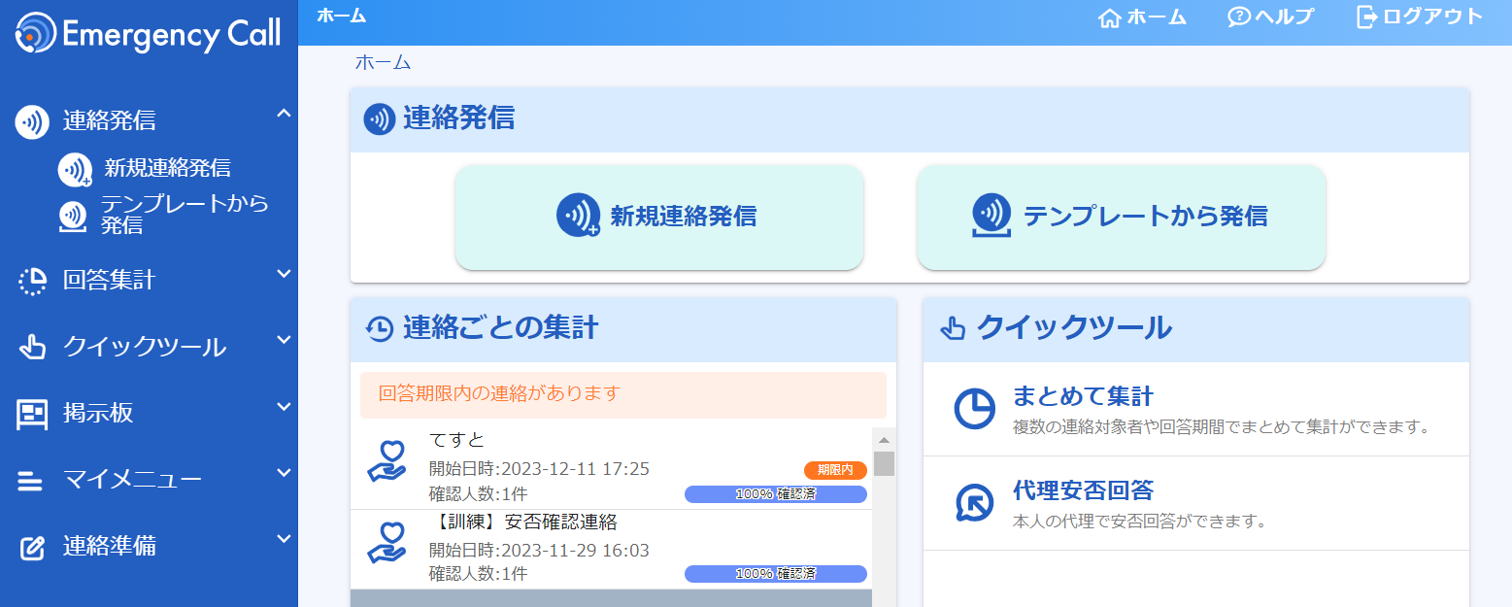

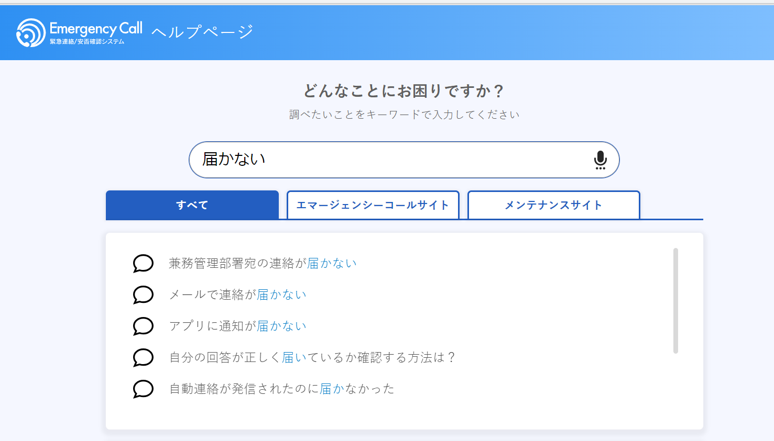
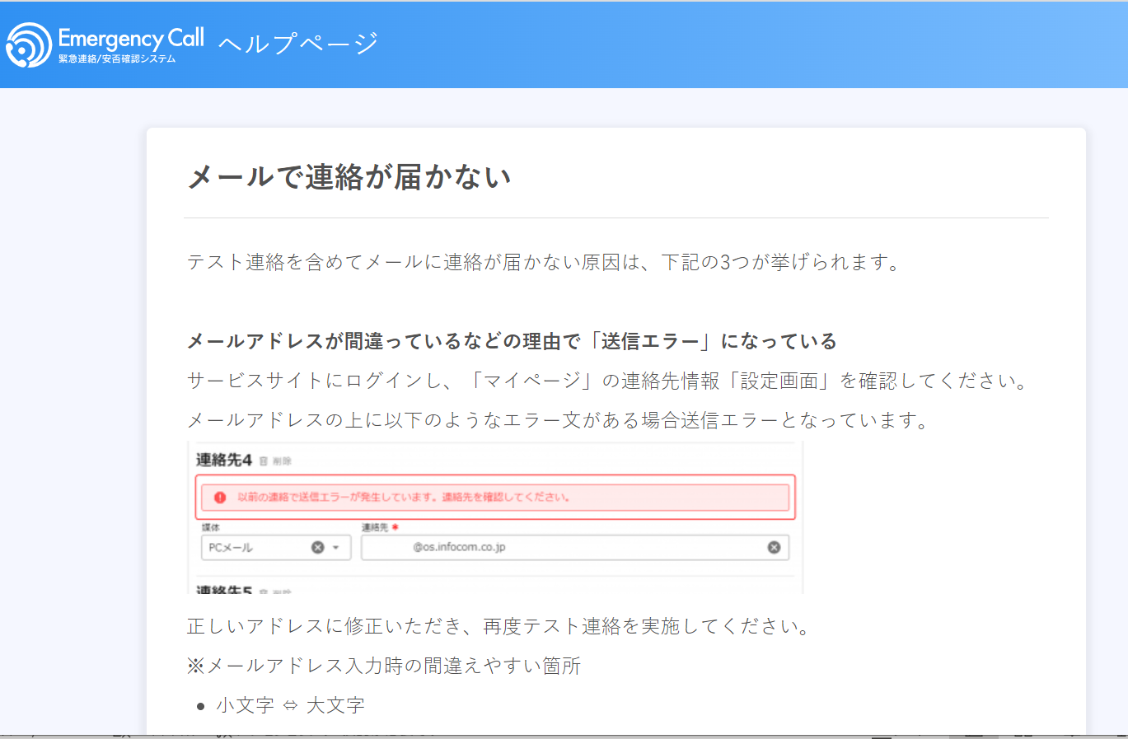
ヘルプ（よくある質問）
ログイン後、上部に表示される「ヘルプ」からヘルプページにアクセスできます。
よくある質問や機能の解説を掲載しておりますので、ご不明点やお困りの点がありましたヘルプページをご活用ください。
ヘルプページ
キーワードを入力すると関連する内容が表示されます

Slide 4
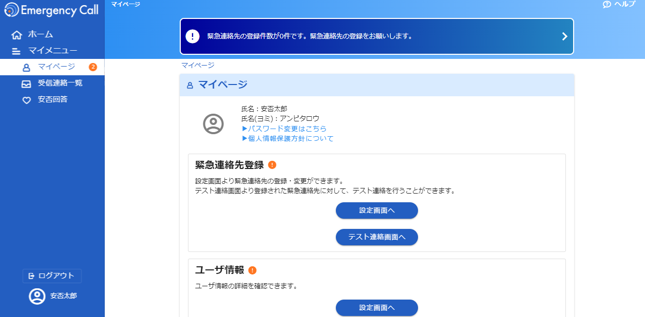
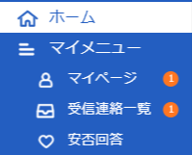
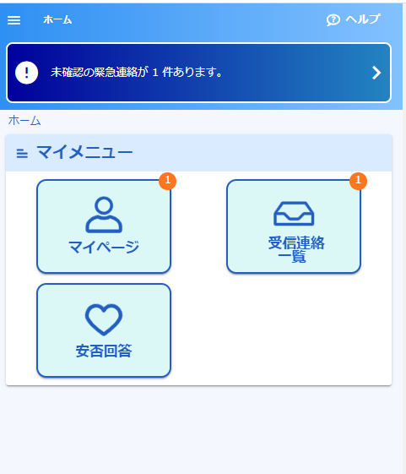

メニュー表示 / 動作確認ブラウザ
ご利用の端末の画面サイズによって、自動的に最適なメニューやボタン位置で表示されます。
※本マニュアル上の表示とはメニューやボタンの位置が異なる場合があります。
PC（パソコン）/タブレットでの表示
メニュー
スマートフォンでの表示
メニュー
※PCの場合も、画面の横幅のサイズによってはメニューが上記のように表示されます。
※タブレットやスマートフォンから画面操作する際、項目を選ぶ動作は「タップ」と呼びますが、
本マニュアル上の説明では「クリック」に統一しています。
動作確認しているブラウザ
＜動作確認しているブラウザ＞
GoogleChrome118 ,FireFox119, MicrosoftEdge118, Safari16.6
サポート対象につきましては、最新のブラウザバージョンがリリースされた時点で順次対応いたします。
リリース後、動作確認や不具合対応までにお時間がかかる場合もありますのでご了承ください。

Slide 5


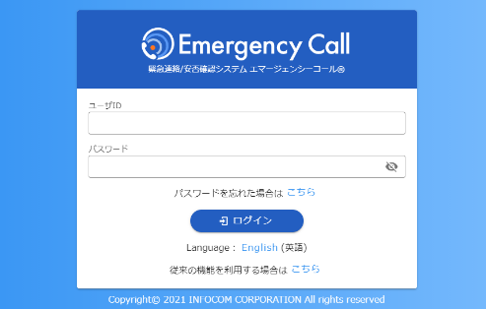
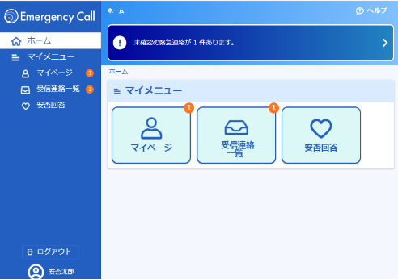
ログイン
連絡発信
集計
代理回答
掲示板
連絡準備
アプリ
１．ログイン
（１）アクセスする方法 ～ Ver.6 画面へ直接アクセスする場合 ～
①インターネットに繋がるパソコンから
ブラウザのアドレス欄に、
エマージェンシーコールのVer.6用の
ＵＲＬを入力し、アクセスします。
②ログイン画面が表示されます。
ユーザＩD 及びパスワードを入力し、
「ログイン」ボタンをクリックします。
※エマージェンシーコールでは、東日本データセンター、
西日本データセンターの二拠点をご用意し、普段からどちら
のサイトにもアクセスいただけるようになっております。
予め両方のURLをブックマークいただくようお願いいたします。
③ホーム画面が表示されます。
ログイン完了
パスワード変更画面 が表示された場合 | P５
緊急連絡先の確認要請画面が 表示された場合 | P５

Slide 6
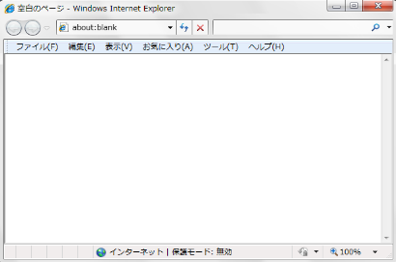
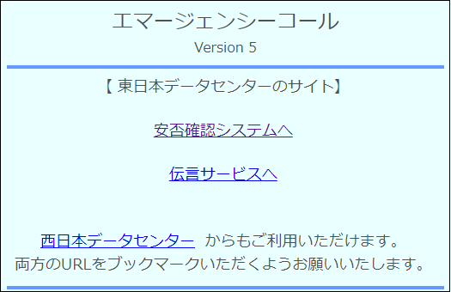
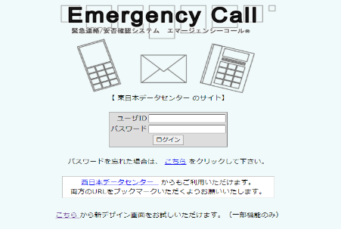
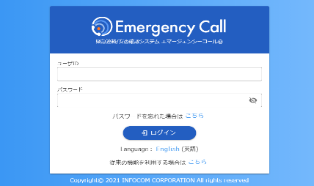
ログイン
連絡発信
集計
代理回答
掲示板
連絡準備
アプリ
１．ログイン
（１）アクセスする方法 ～ Ver.5 画面からアクセスする場合～
①インターネットに繋がるパソコンから
ブラウザのアドレス欄に、
エマージェンシーコールのVer.6用の
ＵＲＬを入力し、アクセスします。
②「安否確認システムへ」をクリックします。
③「こちら から新デザイン画面をお試しいただけます。」の「こちら」をクリックします。
④ログイン画面が表示されます。ユーザＩＤ
及びパスワードを入力し、「ログイン」ボタン
をクリックします。
※エマージェンシーコールでは、東日本データセンター、西日本
データセンターの二拠点をご用意し、普段からどちらのサイトにも
アクセスいただけるようになっております。予め両方のURLをブック
マークいただくようお願いいたします。

Slide 7



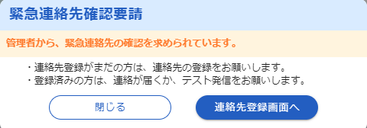
ログイン
連絡発信
集計
代理回答
掲示板
連絡準備
アプリ
⑤ホーム画面が表示され、
ログイン完了です。
ログイン完了
パスワード変更画面
ログイン後、右図のような表示が出ることがあります。この画面が表示された場合は、
パスワードを変更する必要があります。
旧パスワード欄には現在のパスワードを入力してください。
パスワード欄とパスワード確認欄には、16桁以内で新しいパスワードを二回入力してください。
最後に変更ボタンをクリックするとパスワードは新しいものとして保存されます。
緊急連絡先の確認要請画面
ログイン後、右図のような表示が出ることがあります。
この画面が表示された場合は、
「連絡先登録画面へ」をクリックし、情報を更新してください。

Slide 8
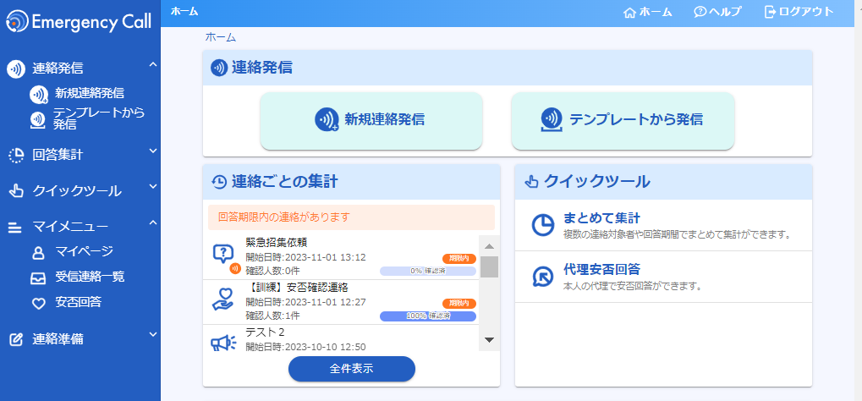
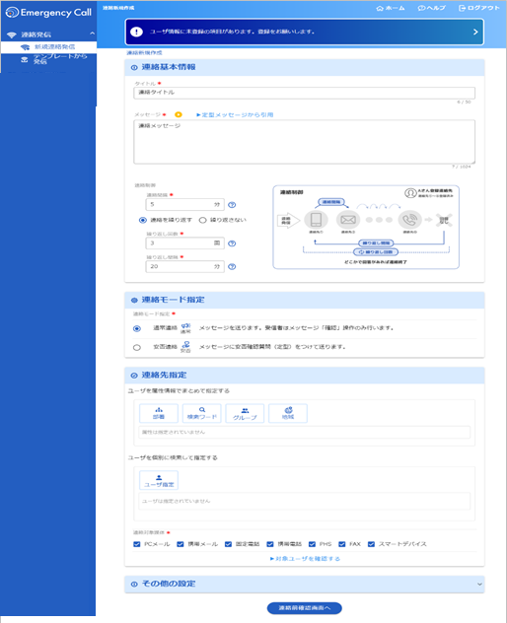
ログイン
連絡発信
集計
代理回答
掲示板
連絡準備
アプリ
２．連絡を発信する
「連絡発信」の権限が付与されているユーザは、連絡の発信や連絡テンプレートの作成・編集を行うことができます。
（１）新規に連絡を発信する
①ホーム画面で
「新規連絡発信」を選択します。
②連絡発信に必要な情報を入力します。
※各項目の説明は、8～9ページの「連絡設定項目」を参照ください。
③必要な情報を入力後、
「連絡前確認画面へ」を選択
します。

Slide 9
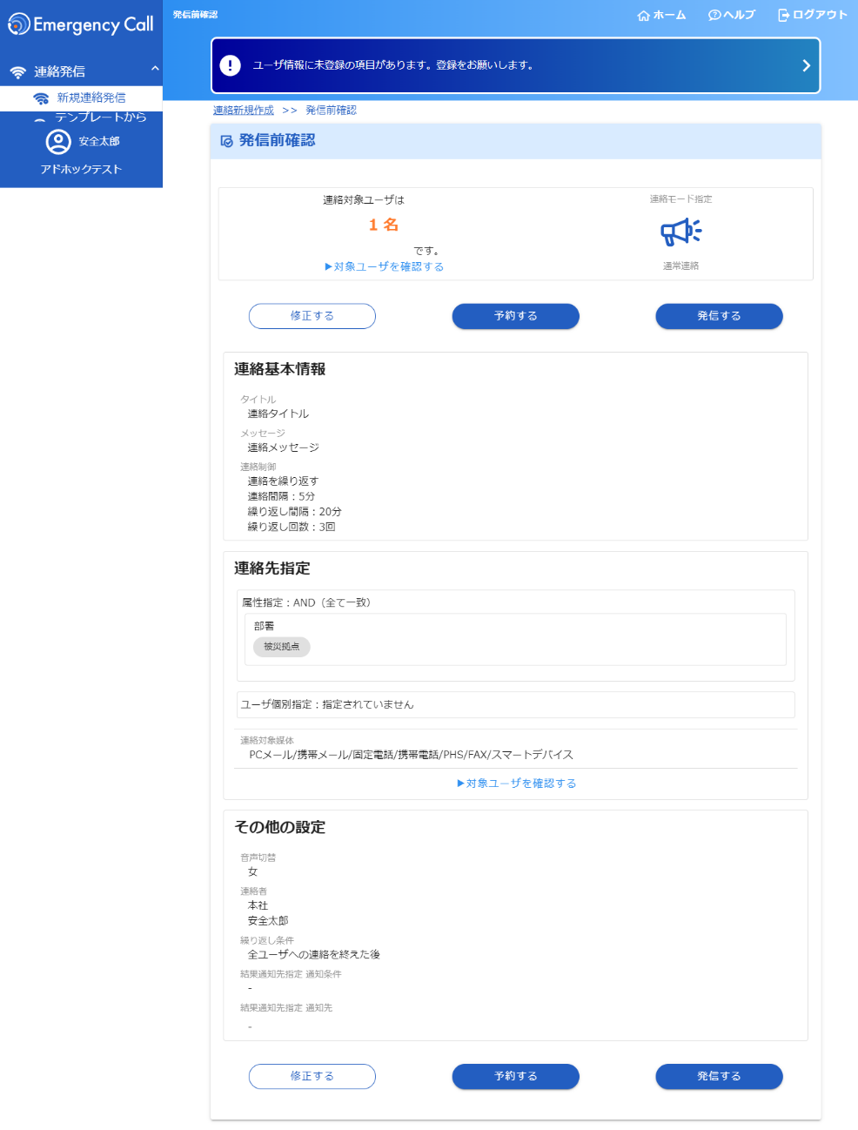

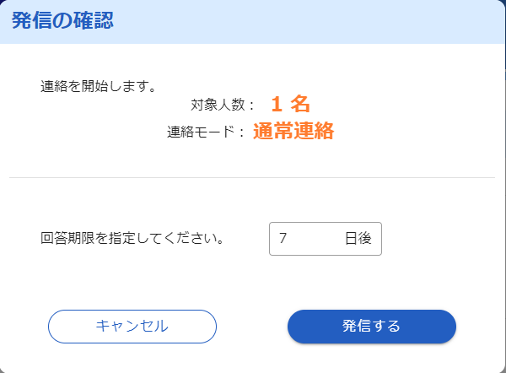
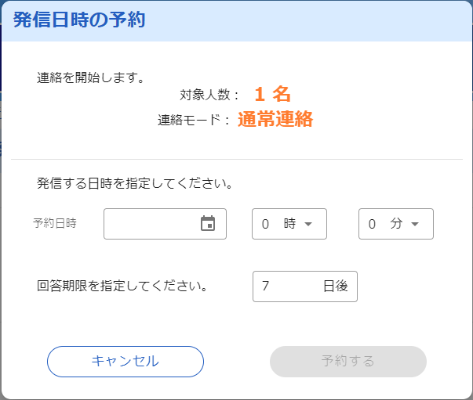
ログイン
連絡発信
集計
代理回答
掲示板
連絡準備
アプリ
④連絡新規作成画面で内容を確認の上、発信操作を行います。
即時発信する場合は、
「発信する」を選択します。
日時指定で発信予約を行う場合は、「予約する」を選択します。
内容を修正したい場合は、
「修正する」を選択し、修正を行ってください。
【発信操作時】
【予約操作時】
⑤発信確認ポップアップまたは予約操作ポップアップで回答期限を設定し、発信または予約を行います。
予約ポップアップの場合は、
発信予約日時の設定も行います。
連絡発信の 完了

Slide 10
ログイン
連絡発信
集計
代理回答
掲示板
連絡準備
アプリ
▼連絡設定項目
連絡発信時の設定項目は以下となります
設定項目 |  | 説明
連絡基本情報 | タイトル | 緊急連絡のタイトルを入力します。
 | タイトル（英語） | 英語利用時に表示される緊急連絡のタイトルを入力します。 （英語オプションをご利用のお客様のみ設定可能）
 | メッセージ | 連絡したい内容を入力します。
 | メッセージ（英語） | 英語利用者向けに連絡したい内容を入力します。 （英語オプションをご利用のお客様のみ設定可能）
 | 連絡間隔 | 連絡発信後に確認が取れない利用者に対し、次の連絡媒体に発信するまでの待機時間を入力します。
 | 繰り返し回数 | 全ての連絡媒体に発信した後、最初の連絡媒体に戻って繰り返し連絡を行う回数を入力します。
 | 繰り返し間隔 | 全ての連絡媒体に発信した後、最初の連絡媒体に戻って繰り返し連絡を行うまでの待機時間を入力します。
 | テンプレートID※1 | テンプレートの識別用のIDを入力します。
 | 公開部署※1 | テンプレートを利用・編集・削除できる部署を選択します。 （グループ企業オプションをお申込みのお客様のみ利用可能）
※1…テンプレート作成・編集時のみ設定可能
次のページに続きます

Slide 11
ログイン
連絡発信
集計
代理回答
掲示板
連絡準備
アプリ
連絡発信時の設定項目は以下となります
設定項目 |  | 説明
連絡モード 指定 | 通常連絡 | メッセージのみを送信する際に利用します。 受信者は「確認」操作をすることで連絡に対して確認したことになります。
 | 安否連絡 | 安否状況を確認する際に利用します。 受信者は予め設定した安否確認項目の内容を回答します。
 | 質問連絡 | 安否以外に任意の質問項目を設定して送信する際に利用します。受信者は連絡に設定された質問項目（選択回答方式、数字回答方式、メッセージ回答方式）に回答します。
連絡先指定 | 属性指定 | 部署や検索ワード、グループ、地域などの属性を選択することで、その属性に該当するユーザが宛先に設定されます。
 | ユーザ指定 | 宛先にユーザを個別に選択します。
 | 連絡対象媒体 | 発信する連絡媒体を選択します。 属性指定ならびにユーザ指定で指定したユーザの内、連絡対象媒体で設定した媒体を登録しているユーザが連絡対象に設定されます。
その他の設定 | 音声切替 | メッセージを読み上げるロボットボイスの音声を選択します。（契約タイプがメールのみの場合は利用できません）
 | 繰り返し条件 | 全ての連絡媒体に発信した後、最初の連絡媒体に戻って繰り返し連絡を行うタイミングを選択します。 ＜各ユーザ別に連絡を終えた後＞ 各ユーザの連絡先に一通り連絡が終わった後、 ユーザ毎に異なった時間にリトライ連絡を開始 ＜全ユーザへの連絡を終えた後＞ 全ユーザの連絡先に一通り連絡が終わった後、 一斉にリトライ連絡を開始
 | 連絡確認とする条件 （安否連絡の場合のみ） | 安否連絡の集計対象となる安否回答の条件を選択します。
 | 結果通知先指定 通知条件 | 緊急連絡終了時に結果通知を行うか否かを選択します。
 | 結果通知先指定 通知先 | 緊急連絡終了時に結果通知を送る送信先情報を入力します。

Slide 12
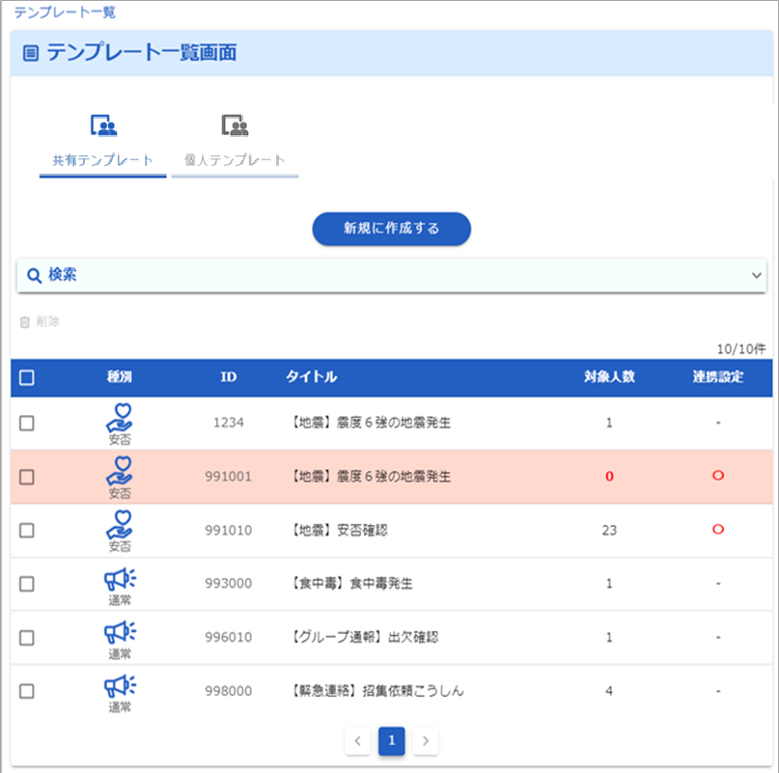
ログイン
連絡発信
集計
代理回答
掲示板
連絡準備
アプリ
（2）予め用意した連絡から発信する
予め連絡内容を作成しておくことで緊急時にすばやく発信が可能です。
連絡内容を「テンプレート」と呼びます。
※テンプレートの作成方法は、P23を参照してください。
①ホーム画面で、
「テンプレートから発信」を選択します。
②発信したいテンプレートの行全体をクリックします。
※個人テンプレートを発信
するには「個人テンプレート」
のタブを選択してください。

Slide 13
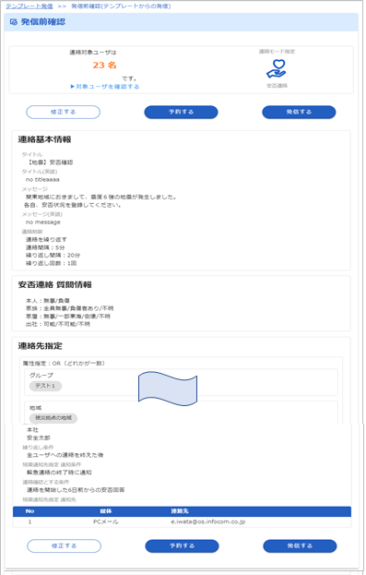
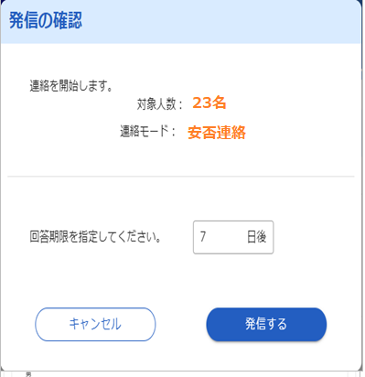
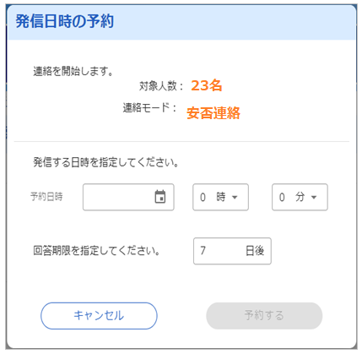
ログイン
連絡発信
集計
代理回答
掲示板
連絡準備
アプリ
③連絡内容を確認の上、
「予約する」または「発信する」を
選択します。
内容を修正した場合は、
「修正する」を選択し、修正します。
ここで行った修正は、もとのテンプレート自体は修正されず、今回の発信操作に限定した修正となります。
【発信操作時】
【予約操作時】
④発信確認ポップアップまたは予約操作ポップアップで回答期限を設定し、発信または予約を行います。
予約ポップアップの場合は、
発信予約日時の設定も行います。
連絡発信の 完了

Slide 14
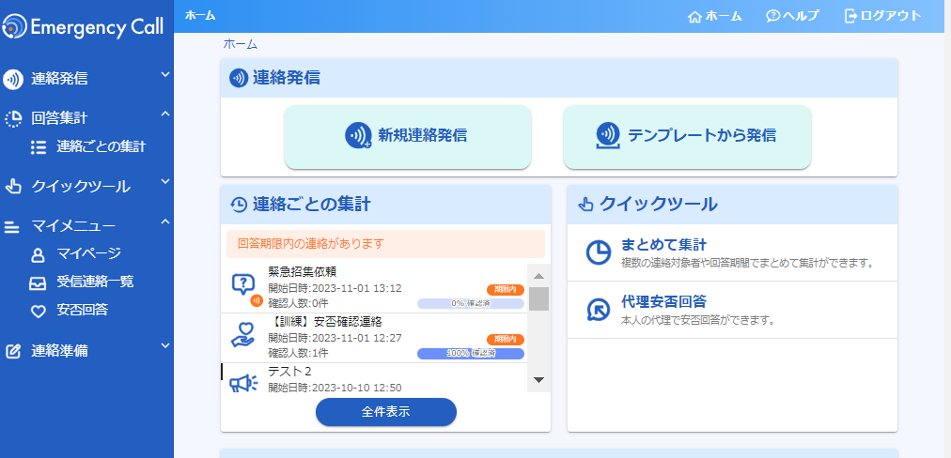
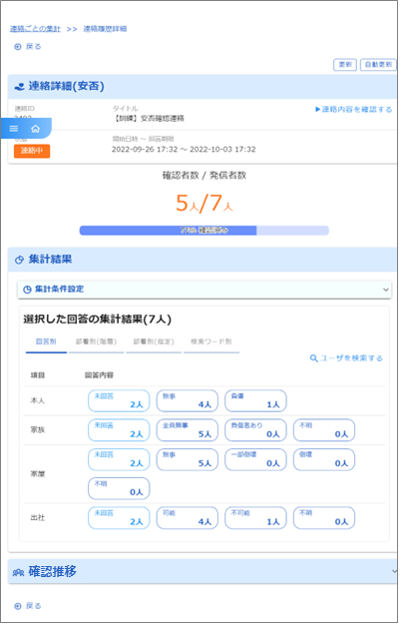
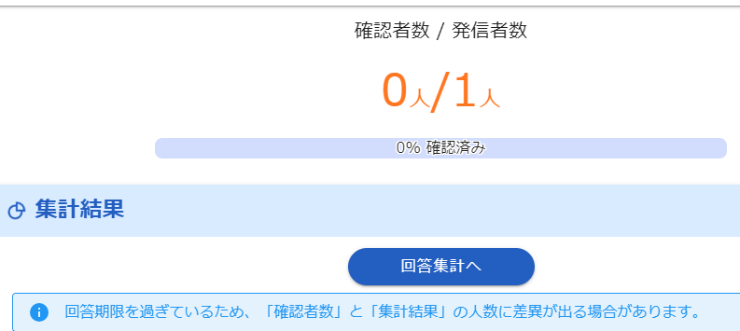
ログイン
連絡発信
集計
代理回答
掲示板
連絡準備
アプリ
３．状況確認・集計
「連絡集計」「安否詳細」の権限が付与されているユーザは、状況確認・集計を行うことができます。
（１）回答状況を集計する
①ホーム画面の
“連絡ごとの集計”からの中から集計したい連絡を選択します。
※直近30件以前の連絡の場合は、「全件表示」を選択した先の連絡ごとの集計画面から連絡を選択してください。
②集計結果が表示されます。
※種別「通常」の連絡の場合には、確認状況が表示されます。
▼回答期限を過ぎた連絡の場合
種別が「安否」の連絡で
回答期限を過ぎている場合には「回答集計へ」のボタンを選択してください。

Slide 15
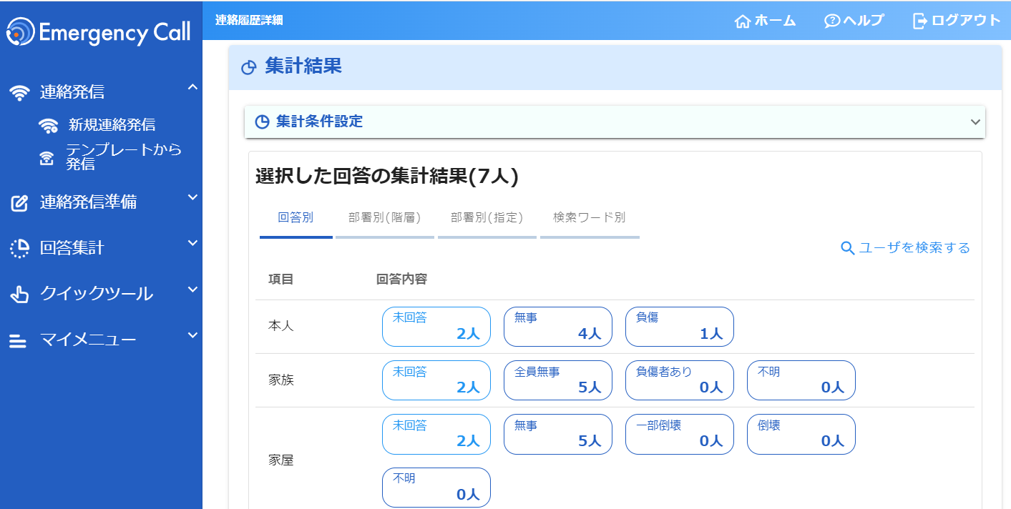
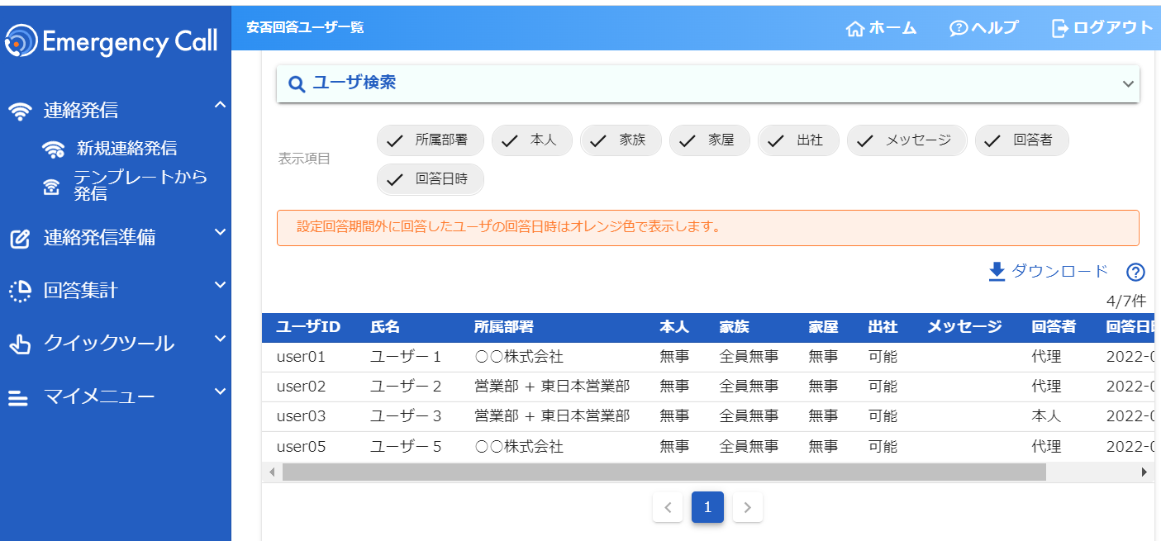
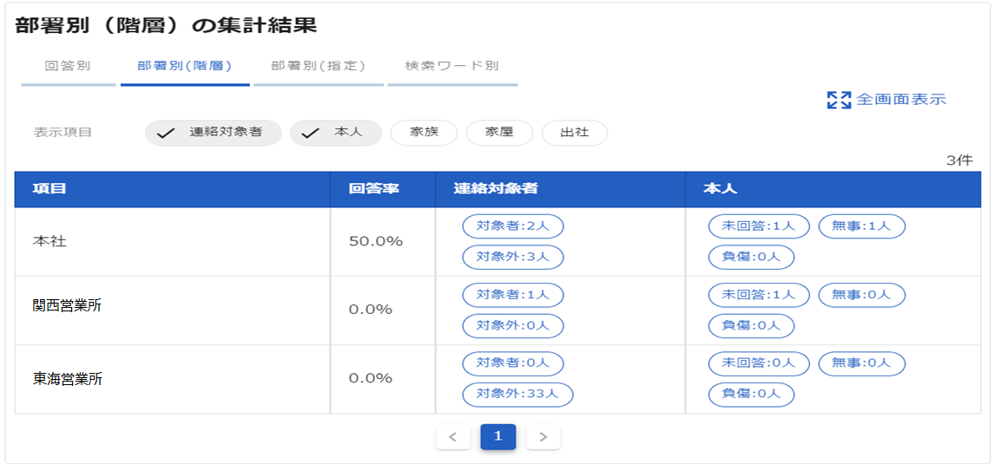
ログイン
連絡発信
集計
代理回答
掲示板
連絡準備
アプリ
③確認したい回答内容を選択します。
※「ユーザを検索する」を
選択するとユーザ一覧が表示されます。
④対象のユーザが表示されます。
回答状況の集計完了
＜集計結果の部署別／検索ワード別表示＞
集計結果を部署や検索ワード毎に表示することができます。

Slide 16
ログイン
連絡発信
集計
代理回答
掲示板
連絡準備
アプリ
（２）連絡状況を確認する
回答率の推移や連絡の発信ステータスを確認することができます。
①ホーム画面の
“連絡ごとの集計”からの中から集計したい連絡を選択します。
※直近30件以前の連絡の場合は、「全件表示」を選択した先の連絡ごとの集計画面から連絡を選択してください。
②連絡履歴詳細の画面が表示されますので、下部にある
「確認推移」のメニューを選択します。
15

Slide 17
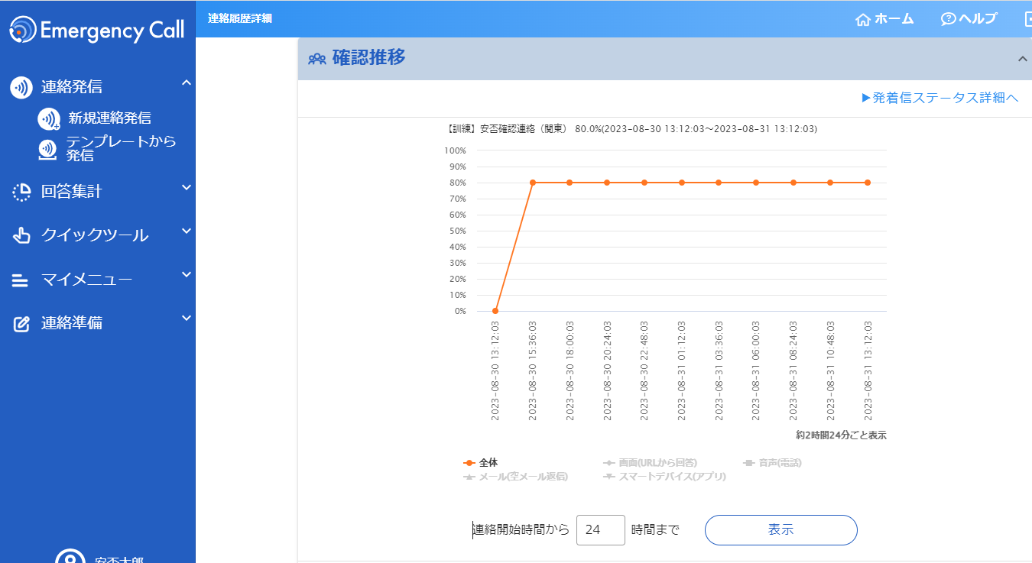
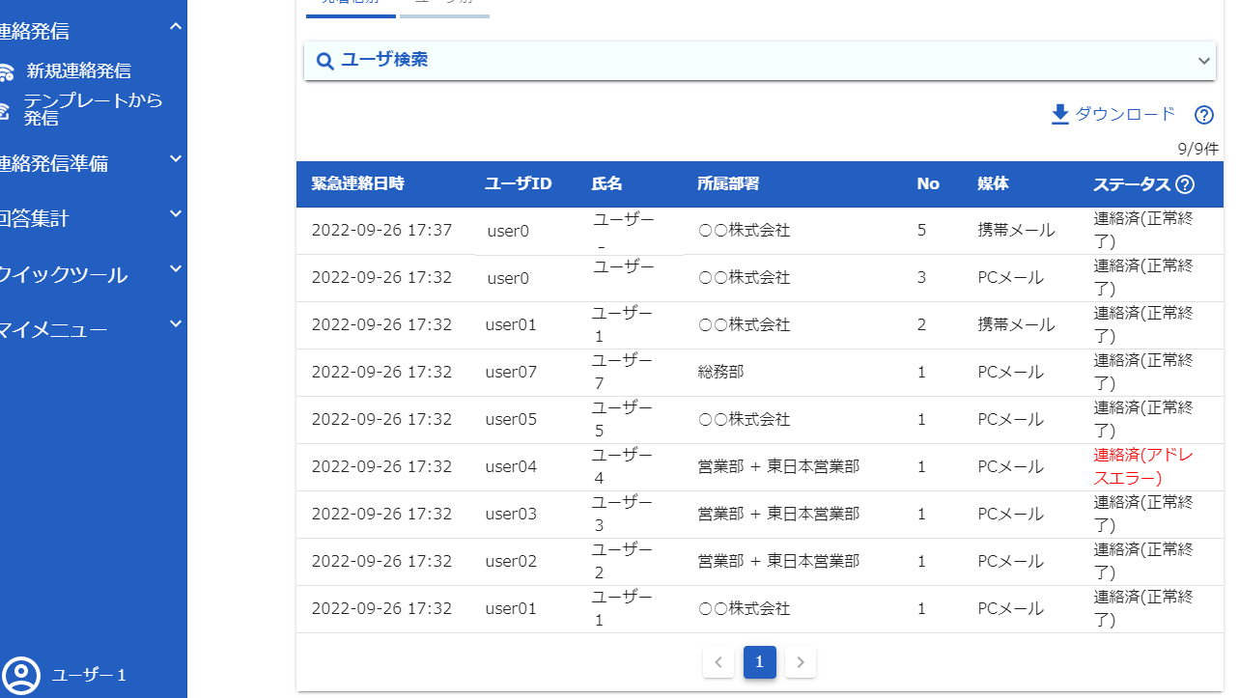
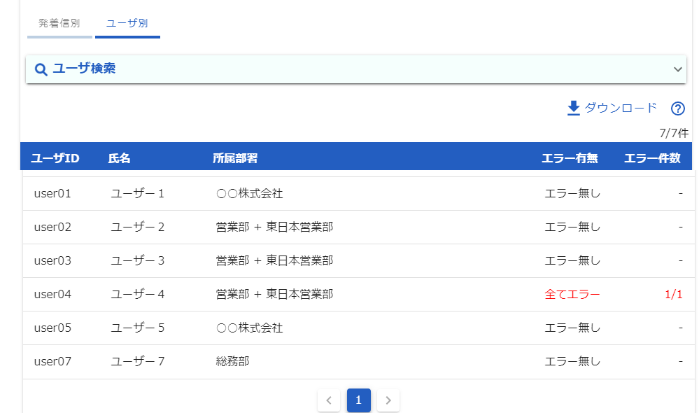
ログイン
連絡発信
集計
代理回答
掲示板
連絡準備
アプリ
③回答率の推移のグラフが表示されます。
発信状況の詳細を確認するには、「発着信ステータス詳細へ」をクリックしてください。
④各連絡先への連絡日時やステータスの情報が表示されます。
連絡状況の確認 完了
＜ユーザ別のステータス＞
「ユーザ別」のタブからは
ユーザごとのステータスを確認することができます。

Slide 18
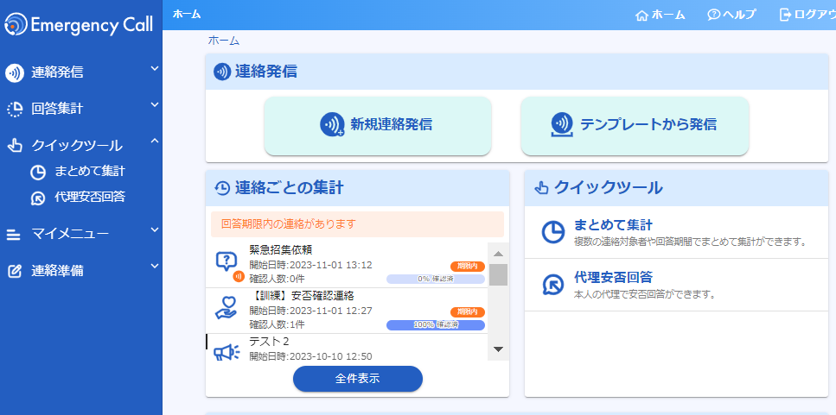
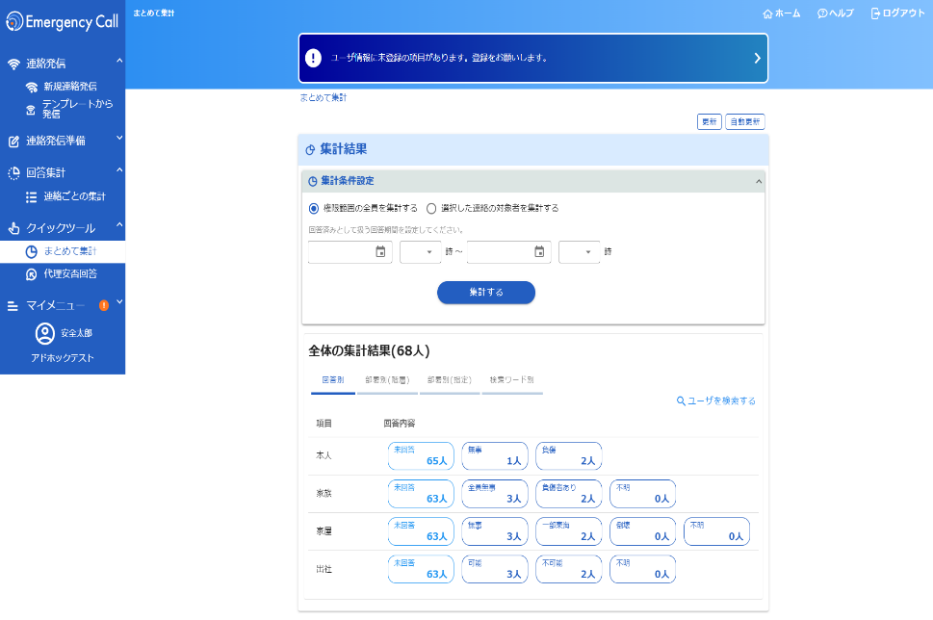

ログイン
連絡発信
集計
代理回答
掲示板
連絡準備
アプリ
（３）安否回答状況をまとめて集計する
種別が「安否」の連絡の場合に、複数の連絡をまとめて集計することができます。
（３）-１ 権限範囲の全ユーザの安否回答状況を確認する場合
①ホーム画面の「まとめて集計」を選択します。
②「権限範囲の全員を集計する」を選択します。
③「集計する」を選択します。
④集計結果が表示されます。
回答内容を選択すると選択した回答を行ったユーザが一覧で表示されます。
回答状況の集計完了

Slide 19
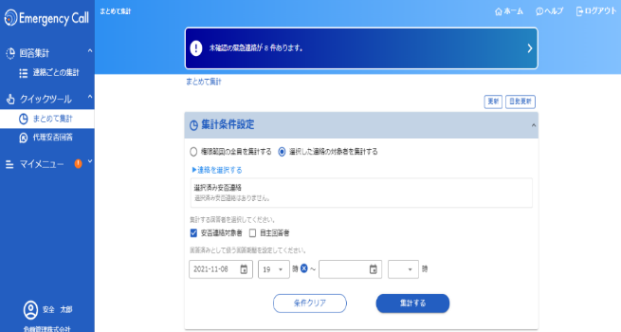
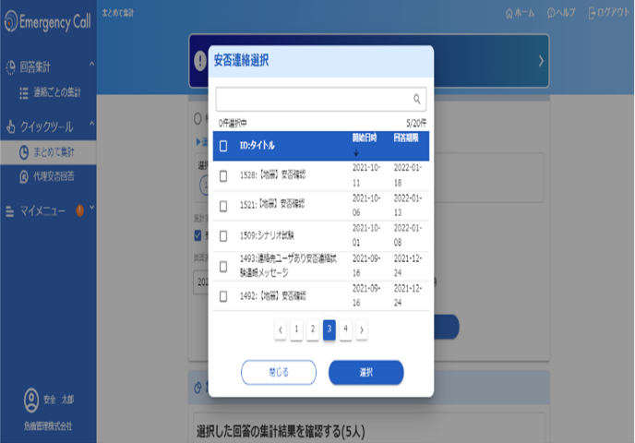
ログイン
連絡発信
集計
代理回答
掲示板
連絡準備
アプリ
（３）-２ 連絡の対象ユーザの安否回答状況を確認する場合
①ホーム画面の「まとめて集計」を選択します。
②「選択した連絡の対象者を集計する」を選択します。
③「▶連絡を選択する」をクリックし、対象とする連絡を選択する
画面に遷移します。
④連絡から対象とする安否連絡にチェックを入れ、「選択」をクリックします。

Slide 20
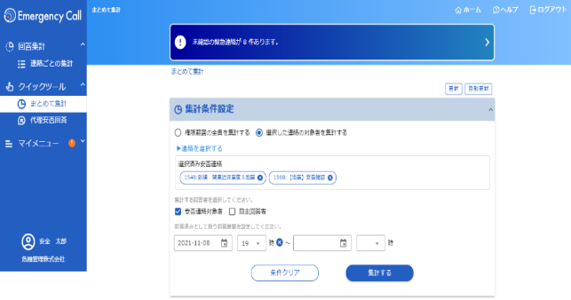



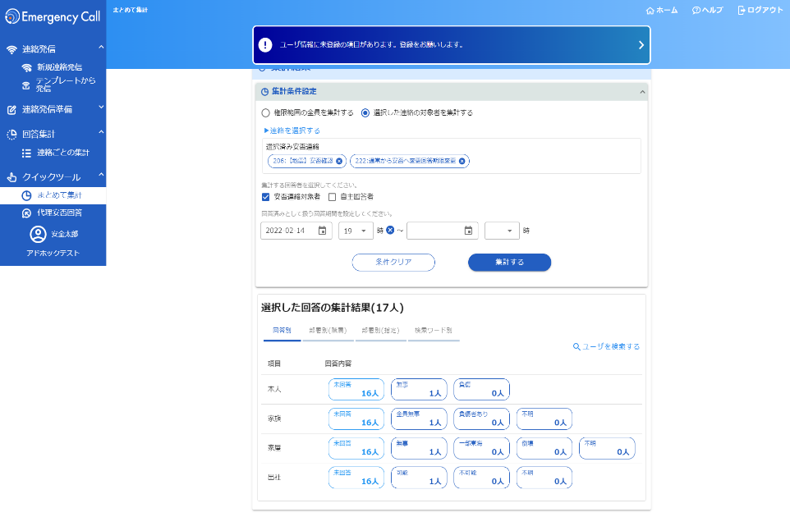

ログイン
連絡発信
集計
代理回答
掲示板
連絡準備
アプリ
④集計対象を選択します。
＜安否連絡対象者＞
選択した連絡の連絡対象となっているユーザ
＜自主回答者＞
選択した連絡の連絡対象とはなっていないが、設定した期間内に回答したユーザ
⑤「集計する」を選択します。
※必要に応じて、回答済みと扱う回答期間を設定してください。
期間の初期値は、選択した安否連絡の連絡開始日時が設定されます。
⑥集計結果が表示されます。
回答内容を選択すると選択した回答を行ったユーザが一覧で表示されます。
回答状況の集計完了

Slide 21
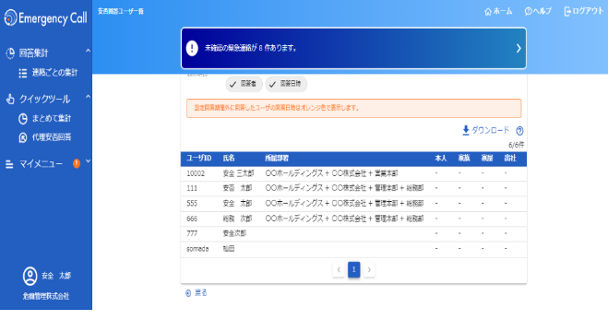
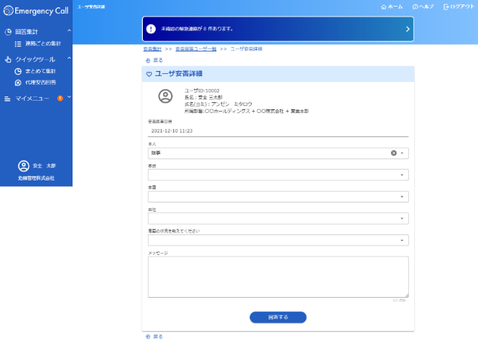

ログイン
連絡発信
集計
代理回答
掲示板
連絡準備
アプリ
４．代理回答
安否詳細、連絡集計（質問）の権限が付与されているユーザは、本人の代わりに代理で回答することができます。
（１）１人ずつ代理安否回答を行う
①安否回答状況の確認を行い、集計結果を表示します。
※手順詳細は、（１）回答状況を集計する もしくは、（３）安否回答状況をまとめて集計する
の章からご確認ください。
②ユーザの一覧から代わりに回答する対象ユーザを選択します。
③代理で回答する項目を入力し、「回答する」を選択します。
代理安否回答（１人ずつ）完了

Slide 22
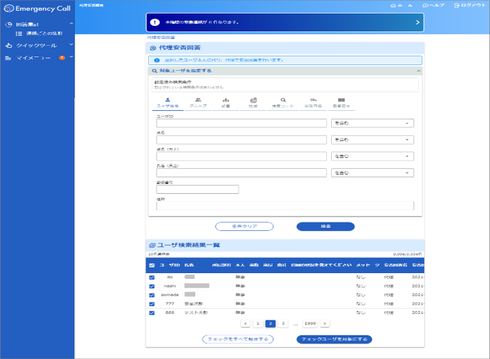
ログイン
連絡発信
集計
代理回答
掲示板
連絡準備
アプリ
（２）複数名まとめて代理安否回答を行う
①ホーム画面で
「代理安否回答」を選択します。
②代理回答したい対象ユーザを検索します。
検索する項目を入力・選択後に
「検索」をクリックすることで対象ユーザが表示されます。

Slide 23
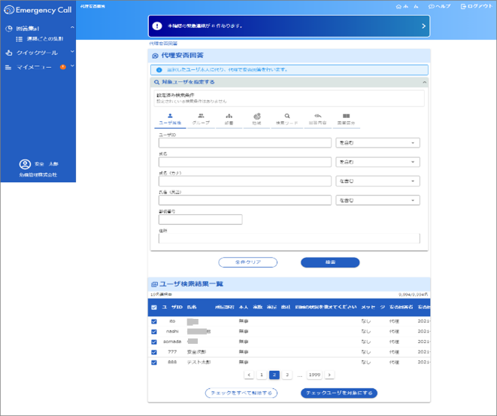
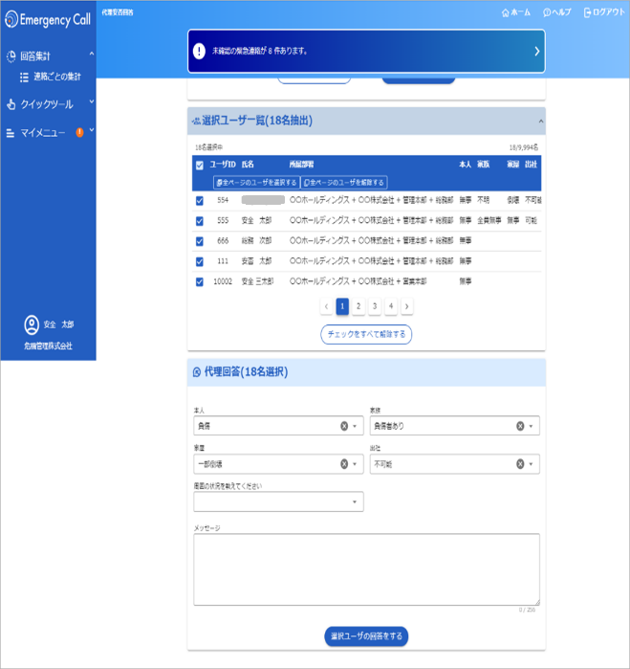
ログイン
連絡発信
集計
代理回答
掲示板
連絡準備
アプリ
③検索したユーザ一覧から
代理回答したいユーザを選択し、「チェックユーザを対象にする」を選択します。
③代理で回答する項目を入力し、「選択ユーザの回答をする」を選択します。
代理安否回答（まとめて）完了
22

Slide 24
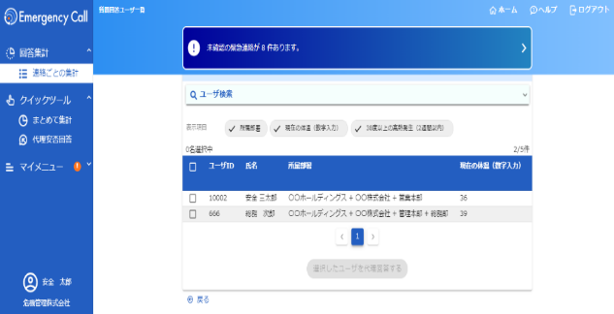
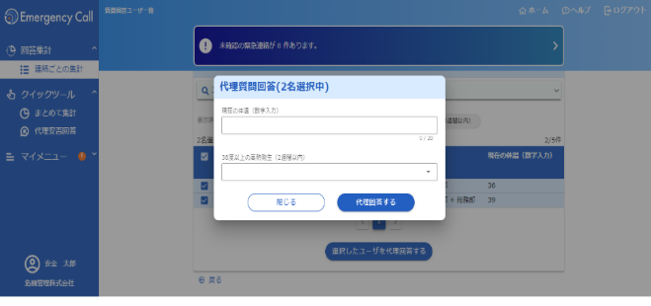
ログイン
連絡発信
集計
代理回答
掲示板
連絡準備
アプリ
（３）代理質問回答を行う
①質問連絡の回答状況の集計結果を表示します。
※手順詳細は、（１）回答状況を集計する の章からご確認ください。
②ユーザ一覧から代わりに回答したいユーザにチェックを入れて
「選択したユーザを代理回答する」を選択します。
③代理質問回答の画面が表示されますので、回答する項目を入力し、「代理回答する」を選択します。
代理質問回答 完了

Slide 25
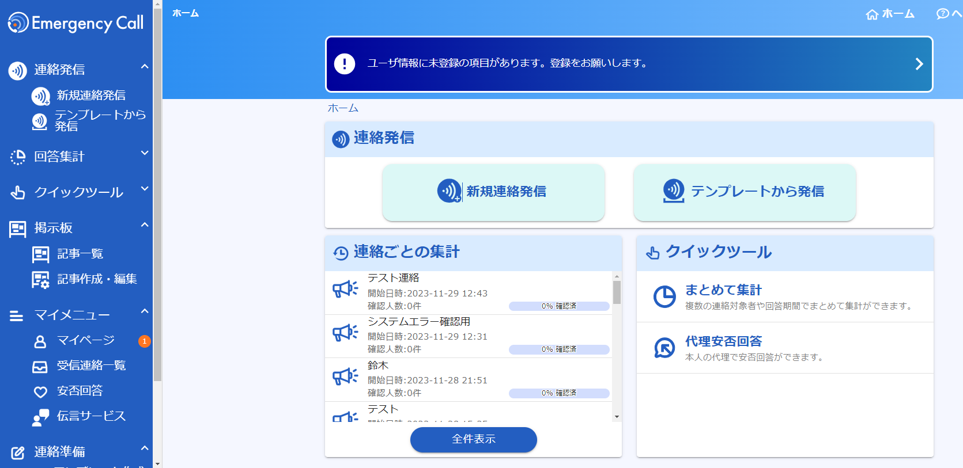
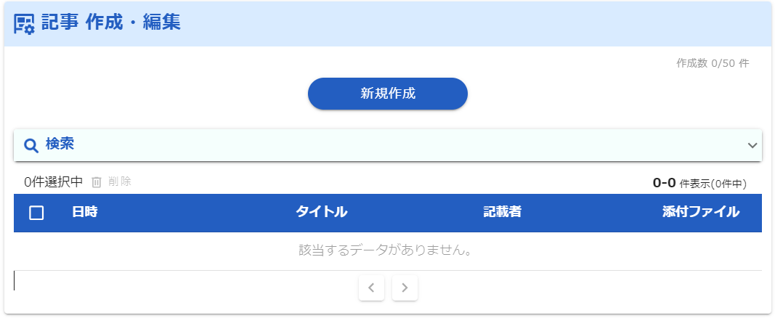
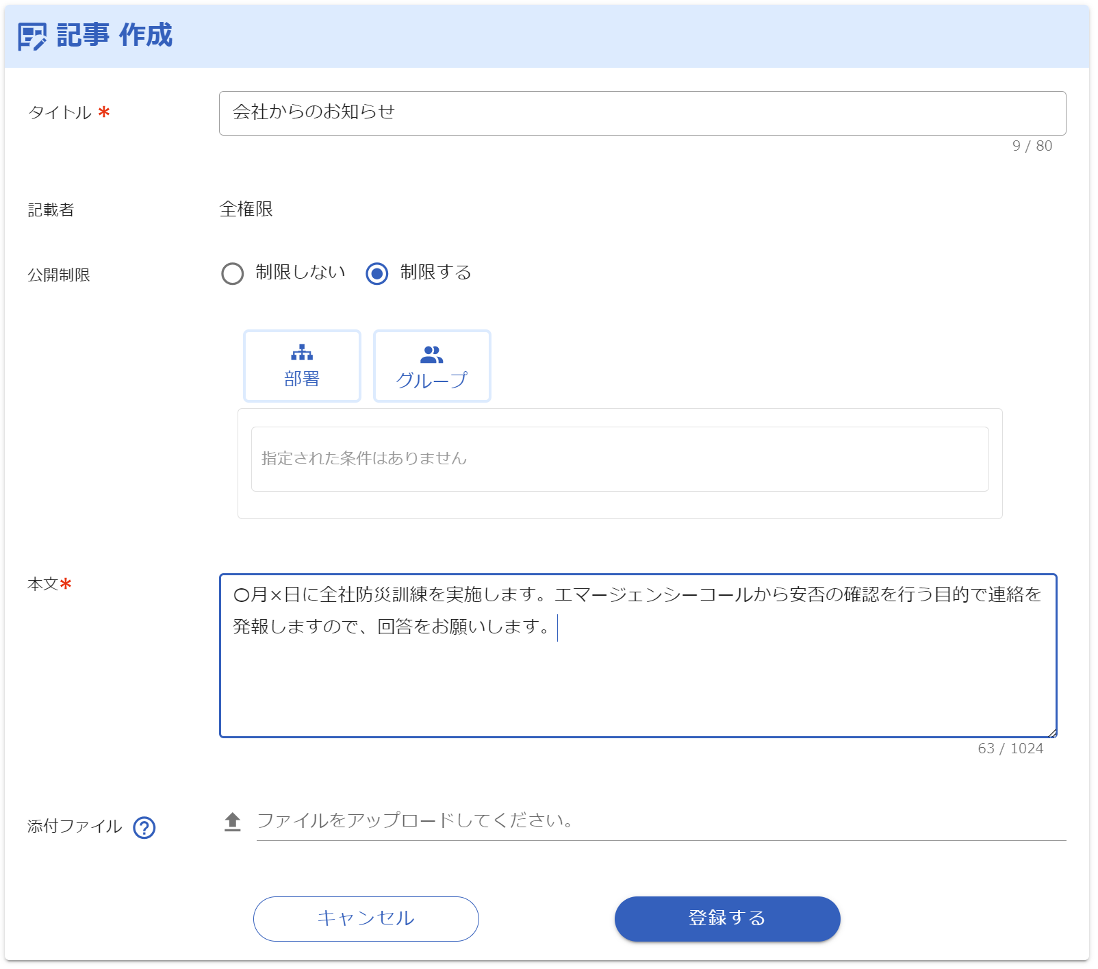
ログイン
連絡発信
集計
代理回答
掲示板
連絡準備
アプリ
５．掲示板
掲示板は、各社員（従業員）に向けの会社や所属組織からのお知らせを投稿できる機能です。登録された記事は各ユーザのホーム画面に表示されます。
掲示板へ記事を登録するには、掲示板管理の権限が必要です。
※掲示板はオプション機能となりオプション設定が有効時にご利用いただけます
①掲示板の「記事作成・編集」を選択します。
②記事一覧画面にて「新規作成」を選択します。
③記事のタイトル、本文を入力の上、「登録する」を選択します。
登録した内容は、全ユーザのエマージェンシーコールのホーム画面に表示されるようになります。
24

Slide 26
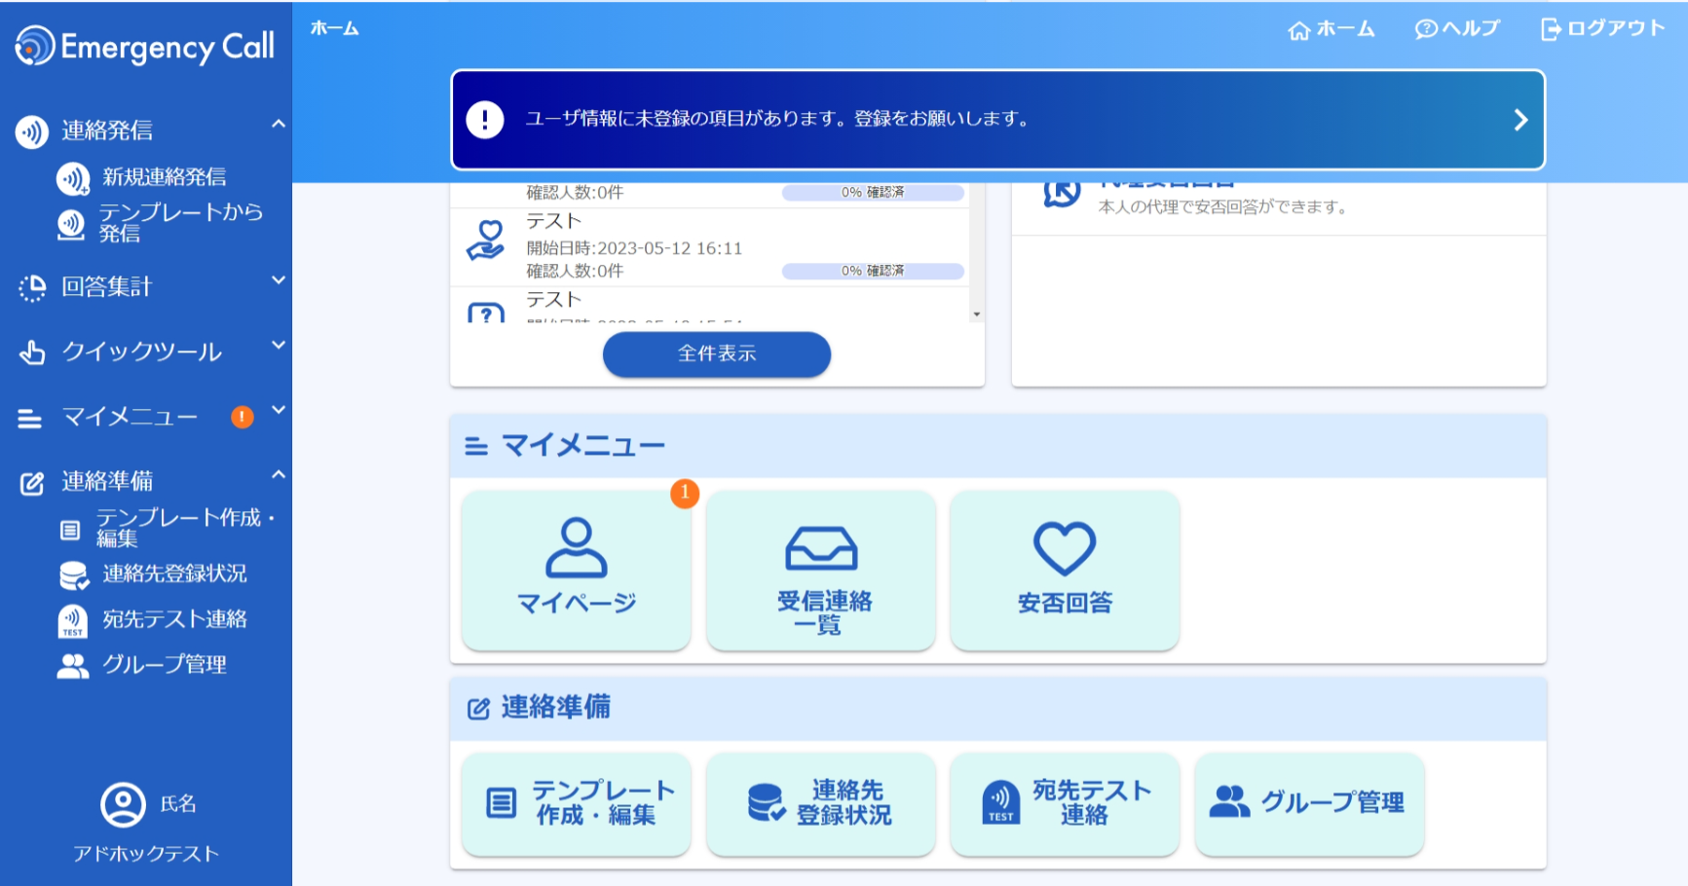
ログイン
連絡発信
集計
代理回答
掲示板
連絡準備
アプリ
６．連絡準備
（１）テンプレート（連絡内容）を作成する
連絡内容を予めテンプレートとして登録することができます。
※「連絡発信」の権限が付与されているユーザが操作可能です
テンプレートは、共有テンプレートと個人テンプレートの2種類があります。
- 共有テンプレート：連絡発信可能なユーザで共有される共通のテンプレート
- 個人テンプレート：ログインユーザ（自分）だけが利用できるテンプレート
①ホーム画面で、
「テンプレート作成・編集」を
選択します。
② 「共有テンプレート」「個人テンプレート」いずれか作成したい種別のタブに切り替えます。
「新規に作成する」を選択
します。
テンプレートを編集または削除する場合は、テンプレートの一覧から該当の連絡を選択します。

Slide 27
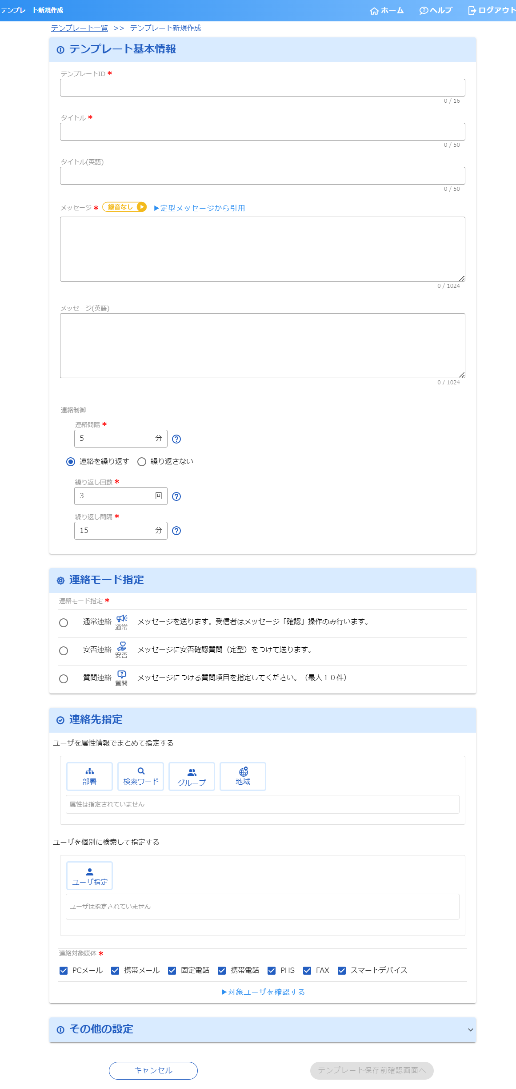
ログイン
連絡発信
集計
代理回答
掲示板
連絡準備
アプリ
③登録したい内容を設定します。
設定した後、
「テンプレート保存前確認画面へ」を選択します
設定項目については、連絡発信時の設定項目（8～9ページ参照）と同様です。

Slide 28
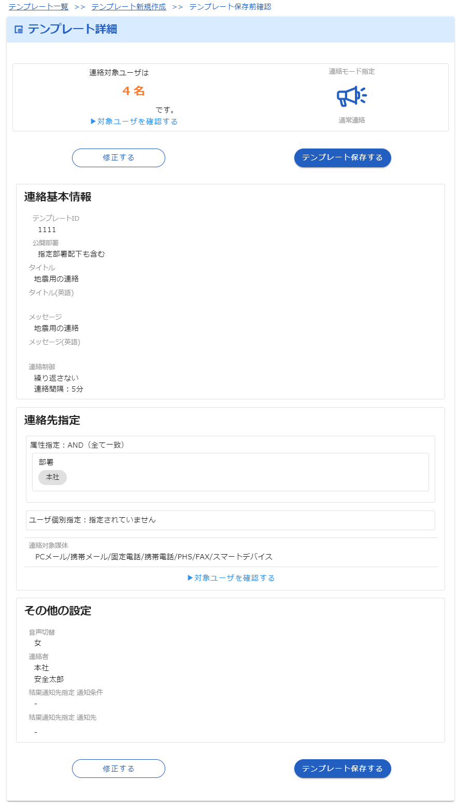
ログイン
連絡発信
集計
代理回答
掲示板
連絡準備
アプリ
④内容を確認の上、
「テンプレート保存する」を選択します。
テンプレートの保存 完了

Slide 29



ログイン
連絡発信
集計
代理回答
掲示板
連絡準備
アプリ
＜既存テンプレートのコピー＞
既に登録済みのテンプレートの内容を基にした新規作成（コピー）が可能です。
①テンプレート一覧画面で基にしたいテンプレートの行全体をクリックします。
②「コピーする」を選択します。
③基にしたテンプレートの連絡設定項目が設定された新規作成画面が表示されます。
任意の項目を変更することで、新たにテンプレートが作成できます。

Slide 30

ログイン
連絡発信
集計
代理回答
掲示板
連絡準備
アプリ
（２）連絡先の登録状況を確認する
各ユーザで連絡先が登録されているか、エラーとなっていないか等の連絡先登録状況をを確認することができます。
※「連絡先状況確認」の権限が付与されているユーザが操作可能です
（2）-１ 連絡先登録状況を確認する（ユーザ別）
①「連絡準備」メニューから
「連絡先登録状況」を選択します。
②ユーザ別で「登録媒体」、「エラーアドレス有無」の確認ができます。
検索機能、アドレス状況で、
連絡先の登録状況でユーザを絞り込むことができます。
＜対象者への連絡発信＞
対象ユーザに対して連絡発信することができます。
連絡先登録のリマインド機能としてご活用ください。
※「連絡発信」の権限が付与されているユーザが可能

Slide 31

ログイン
連絡発信
集計
代理回答
掲示板
連絡準備
アプリ
（４）-２ 連絡先登録状況を確認する（部署別）
①「連絡準備」メニューから
「連絡先登録状況」を選択します。
②「部署別」タブを選択します。
③部署ごとの「全連絡媒体登録ユーザ」「エラーアドレスを含むユーザ」を確認できます。
ユーザ別で確認したい場合は、該当のリンクを選択します。

Slide 32

ログイン
連絡発信
集計
代理回答
掲示板
連絡準備
アプリ
＜登録先状況確認の検索機能＞
検索項目／フィルタ |  | 説明
検索 （登録媒体） | 指定しない | 登録媒体の条件なしで絞り込みます。
 | 全媒体未登録 | 連絡媒体が１件も登録されていないユーザを絞り込みます。
 | 媒体別-すべて [登録/未登録] | 選択した連絡媒体全てが登録/未登録のユーザを抽出します
 | 媒体別-いずれか [登録/未登録] | 選択した連絡媒体いずれかが登録/未登録のユーザを抽出します
アドレス状況 | 全ユーザ | アドレス状況の条件なしで絞り込みます
 | エラーアドレスなし | 登録されたメールアドレス全てがエラーがないユーザを絞り込みます。
 | エラーアドレスあり | 登録されたメールアドレスのいずれかがエラーアドレスのユーザを絞り込みます。
 | すべてエラーアドレス | 登録されたメールアドレスの全てがエラーアドレスのユーザを絞り込みます。
【エラーアドレス とは】
エマージェンシーコールからメール送信時に、正常に送信できずにエラーがメールサーバに返ってきた状態です。登録アドレスが間違っていたり受信拒否をしている可能性があります。
（一度もメール送信していないアドレスは「エラーアドレスなし」に分類されます）

Slide 33



ログイン
連絡発信
集計
代理回答
掲示板
連絡準備
アプリ
（３）宛先テスト連絡を行う
メールアドレスを対象にテスト連絡を行います。
緊急連絡発信では確認や回答操作を行った場合は以降の連絡媒体への発信は行われませんが、宛先テスト連絡では登録された連絡媒体全てに連絡が発信されます。
※「連絡発信」の権限が付与されているユーザが操作可能です
①「連絡準備」メニューから
「宛先テスト連絡」を選択します。
②テスト連絡のタイトル、メッセージ、連絡先を指定し
「連絡前確認画面へ」を選択します。
③「発信する」を選択すると
テスト連絡が発信されます。

Slide 34


ログイン
連絡発信
集計
代理回答
掲示板
連絡準備
アプリ
（４）質問項目を予め登録する
連絡種別「質問」の連絡時に利用する質問項目を予め登録することができます。
登録した質問項目は連絡発信やテンプレート作成時に利用できます。
①ホーム画面で、「テンプレート作成・編集」を選択します。
②「質問項目」のタブに切り替えて、「新規に作成する」を選択します。
作成済みの質問項目を編集する場合は、本画面の一覧から該当の質問項目を選択します。

Slide 35

ログイン
連絡発信
集計
代理回答
掲示板
連絡準備
アプリ
③質問項目 新規作成画面にて、入力欄を設定の上、「登録する」を選択します。
＜質問項目の回答形式＞
「選択入力」「数字入力」「メッセージ入力」の3方式より選択頂けます。
回答形式 | 説明
選択入力 | 1～10個の回答選択肢を用意し、ユーザはその中から回答する形式になります。
数字入力 | 半角数字のみを受け付ける回答形式になります。
メッセージ入力 | ユーザが任意の文字列を入力して回答する形式になります。

Slide 36


ログイン
連絡発信
集計
代理回答
掲示板
連絡準備
アプリ
（５）連絡メッセージを予め登録する
連絡発信時に利用するメッセージやタイトルの文面を予め登録することができます。
登録したメッセージは連絡発信やテンプレート作成時に利用できます。
①ホーム画面で、「テンプレート作成・編集」を選択します。
②「定型メッセージ」のタブに切り替えて、「新規に作成する」を選択します。
作成済みのメッセージを編集する場合は、本画面の一覧から該当のメッセージを選択します。
③メッセージ 新規作成画面にて、入力欄を設定の上、「登録する」を選択します。

Slide 37



ログイン
連絡発信
集計
代理回答
掲示板
連絡準備
アプリ
７．スマートデバイス用アプリケーション
エマージェンシーコールでは、スマートデバイス用のアプリケーションを利用して、
連絡確認や安否回答を行うことができます。ご利用頂く場合は、端末に適切なOSがインストールされている必要があります。
※アプリケーションからの操作手順はVer5.0、Ver6.0で共通となります。
＜動作確認しているOS＞
iOSバージョン15、16、17 Androidバージョン5、6、7、8、9、10、11、12、13
（１）-1 アプリケーションの初期設定
●スマートフォンWEBからのアプリケーションのインストール方法
①マイメニューの中の「マイページ」をタップします。
②マイページの下部までスクロールし
「アプリダウンロード」下のメニューをタップします。
インストール画面が表示
されます。手順に従ってインストールを
実施してください。
※Androidの場合、Android用の目メニューが表示されます。
※アプリケーションのインストールには、「Apple ID」又は、
「Googleアカウント」が必要となります。
※本メニューが表示されていない場合は、 「App Store」
又は、「Ｐｌａｙストア」から直接アプリケーションの
インストールを実施してください。
③端末にアプリケーションのアイコンが表示されます。
アプリケーションの
インストール完了

Slide 38



ログイン
連絡発信
集計
代理回答
掲示板
連絡準備
アプリ
●スマートフォンWEBからのアプリケーションの初期設定
①マイメニューの中の「マイページ」をタップします。
②「起動または初期設定」をタップしますと、
エマージェンシーコールのアプリケー
ションが起動します。
③初期設定画面が表示されます。
URLとユーザIDは自動的に入力された状態と
なります。
「パスワード」を入力します。
④「登録」（もしくは「ログイン」）ボタンを
タップします。
※「ユーザＩＤとパスワードを保存する」にチェック（☑）を入れて
ログインを行いますと、次回からログイン操作を省略できます。

Slide 39




ログイン
連絡発信
集計
代理回答
掲示板
連絡準備
アプリ
⑤連絡履歴画面が表示され、初期設定が
完了となります。
アプリケーションの
初期設定完了
「端末情報を登録できません。」と表示された場合。
緊急連絡先が既に１０件登録されていた場合、
エラーメッセージが表示されます。
※登録されている緊急連絡先が10件未満の場合、
アプリケーションの登録を制御されている場合が
ありますので、御社ご担当者様にお問い合わせください。
初期設定後は、緊急連絡先にアプリケーションの情報が登録されます。
アプリケーションの初期設定が完了しますと、
緊急連絡先の一番上に、「スマートデバイス」
が自動的に表示されます。
※ 「スマートデバイス」については、緊急連絡先の
順番を変えることはできません。
初期設定後は、WEB画面同様のログイン画面が表示されます。
アプリケーションの初期設定が完了しますと、
次回からは、WEB画面同様のログイン画面が
表示されます。
※「ユーザＩＤとパスワードを保存する」にチェック（☑）を
入れてログインを行いますと、次回からログイン操作
を省略できます。

Slide 40



ログイン
連絡発信
集計
代理回答
掲示板
連絡準備
アプリ
●パソコンWEBからのアプリケーションのインストール方法
①マイメニューの中の「マイページ」
をクリックします。
②「ダウンロード」のQRコードをスマートフォンのカメラアプリから読む込むと、アプリ
ケーションのインストール画面が表示
されます。手順に従ってインストールを
実施してください。
※標準のカメラアプリからQRコードを読み取れない場合は、
読み取り可能なカメラアプリをインストールしてください。
※アプリケーションのインストールには、「Apple ID」又は、
「Googleアカウント」が必要となります。
※本メニューが表示されていない場合は、 「App Store」
又は、「Ｐｌａｙストア」から直接アプリケーションの
インストールを実施してください。
③端末にアプリケーションのアイコンが表示されます。
③
アプリケーションの
インストール完了

Slide 41


ログイン
連絡発信
集計
代理回答
掲示板
連絡準備
アプリ
●パソコンWEBからのアプリケーションの初期設定
①マイメニューの中の「マイページ」
をクリックします。
②「アプリ起動」のQRコードをスマートフォンのカメラアプリから読む込むと、エマージェンシーコールのアプリケーションが起動します。
※標準のカメラアプリからQRコードを読み取れない場合は、
読み取り可能なカメラアプリをインストールしてください。
③初期設定画面が表示されます。
URLとユーザIDは自動的に入力された状態と
なります。
「パスワード」を入力します。
④「登録」（もしくは「ログイン」）ボタンを
タップします。
※「ユーザＩＤとパスワードを保存する」にチェック（☑）を入れて
ログインを行いますと、次回からログイン操作を省略できます。

Slide 42
ログイン
連絡発信
集計
代理回答
掲示板
連絡準備
アプリ
⑤連絡履歴画面が表示され、初期設定が
完了となります。
⑤
アプリケーションの
初期設定完了
「端末情報を登録できません。」と表示された場合。
緊急連絡先が既に１０件登録されていた場合、
エラーメッセージが表示されます。
※登録されている緊急連絡先が10件未満の場合、
アプリケーションの登録を制御されている場合が
ありますので、御社ご担当者様にお問い合わせください。
初期設定後は、緊急連絡先にアプリケーションの情報が登録されます。
アプリケーションの初期設定が完了しますと、
緊急連絡先の一番上に、「スマートデバイス」
が自動的に表示されます。
※ 「スマートデバイス」については、緊急連絡先の
順番を変えることはできません。
初期設定後は、WEB画面同様のログイン画面が表示されます。
アプリケーションの初期設定が完了しますと、
次回からは、WEB画面同様のログイン画面が
表示されます。
※「ユーザＩＤとパスワードを保存する」にチェック（☑）を
入れてログインを行いますと、次回からログイン操作
を省略できます。

Slide 43



ログイン
連絡発信
集計
代理回答
掲示板
連絡準備
アプリ
（1）-2アプリケーションからログインする方法
①エマージェンシーコールのアプリケーションを起動します。
ログイン画面が表示された場合には、ユーザＩＤ及び、パスワードを入力し、「ログイン」ボタンをタップします。
※「ユーザＩＤとパスワードを保存する」にチェック（☑）を入れて
ログインを行いますと、次回からログイン操作を省略できます。
①
●マルチアカウント機能について
設定メニューでマルチアカウント機能を有効にした場合、ログイン画面下部に「アカウント切替」ボタンが表示されます。
②
②連絡履歴画面が表示されます。
※受信した緊急連絡の一覧が表示されます。
ログイン完了

Slide 44



ログイン
連絡発信
集計
代理回答
掲示板
連絡準備
アプリ
（２）アプリケーションから緊急連絡を実施
①
①画面右上の記号（ ）をタップします。
②管理者機能をタップします。
②
※iPhoneの場合は
画面下部の「管理者機能」
のボタンをタップします。
③「連絡開始」をタップします。
④ 「定型連絡から開始」をタップします。
※新規作成する場合は「新規作成して開始」をタップしてください。
※アプリケーションから定型連絡の作成・編集・削除はできません。
③
④

Slide 45


ログイン
連絡発信
集計
代理回答
掲示板
連絡準備
アプリ
⑤定型緊急連絡一覧が表示されます。
送りたい「定型連絡ＩＤ」をタップします。
⑤
⑥
⑥「緊急連絡開始画面へ」ボタンをタップします。

Slide 46

ログイン
連絡発信
集計
代理回答
掲示板
連絡準備
アプリ
⑦「開始する」ボタンをタップすると緊急連絡
が開始されます。
⑦
緊急連絡の開始

Slide 47



ログイン
連絡発信
集計
代理回答
掲示板
連絡準備
アプリ
（３）アプリケーションから連絡状況を確認
①
①画面右上の記号をタップします。
②管理者機能をタップします。
②
※iPhoneの場合は
画面下部の「管理者機能」
のボタンをタップします。
③「連絡状況」をタップします。
③
④安否回答状況を確認したい緊急連絡の
「状態」をタップします。
④

Slide 48


ログイン
連絡発信
集計
代理回答
掲示板
連絡準備
アプリ
⑤選択した連絡の内容が表示され、何人中、
何人が確認したか集計結果が表示されます。
⑤
⑥連絡状況の詳細を確認する場合は、
「ユーザ別詳細・2次緊急連絡へ」ボタン
をタップします。
⑥
⑦連絡を送ったユーザの連絡状況が表示
されます。
⑦
連絡状況の確認完了

Slide 49


ログイン
連絡発信
集計
代理回答
掲示板
連絡準備
アプリ
（４）アプリケーションから代理質問回答を実施
①
①画面右上の記号をタップします。
②管理者機能をタップします。
③「連絡状況」をタップします。
④「連絡状況一覧」画面から、代理で回答したい質問連絡の「状態」をタップします。
②
※iPhoneの場合は
画面下部の「管理者機能」
のボタンをタップします。
③
④

Slide 50



ログイン
連絡発信
集計
代理回答
掲示板
連絡準備
アプリ
⑤
⑤ 「連絡状況詳細」画面で「ユーザ別詳細・2次緊急連絡へ」ボタンをタップします。
⑥条件無しで検索されたユーザが一覧で表示されます。代理で質問回答を行うユーザの選択欄にチェックを入れます。
⑦「選択ユーザ回答」ボタンをタップします。
⑦
⑥
⑧代理で回答する質問を入力します。
⑧
⑨「回答」ボタンをタップします。
⑨
代理質問回答の完了

Slide 51



ログイン
連絡発信
集計
代理回答
掲示板
連絡準備
アプリ
（５）アプリケーションから安否回答状況を確認
①
①画面右上の記号をタップします。
②管理者機能をタップします。
②
※iPhoneの場合は
画面下部の「管理者機能」
のボタンをタップします。
③
③「連絡状況」をタップします。
④安否回答状況を確認したい緊急連絡の
「状態」をタップします。
④

Slide 52

ログイン
連絡発信
集計
代理回答
掲示板
連絡準備
アプリ
⑤「 安否集計へ」をタップします。
⑤

Slide 53

ログイン
連絡発信
集計
代理回答
掲示板
連絡準備
アプリ
⑥緊急連絡の宛先に含まれているユーザの
安否集計が表示されますので、各ユーザの
安否回答状況を確認する場合は、「ユーザ
一覧/代理安否回答」をタップ します。
⑥

Slide 54


ログイン
連絡発信
集計
代理回答
掲示板
連絡準備
アプリ
⑦現在、閲覧できるユーザが一覧で表示
されます。確認したいユーザの「氏名」を
タップします。
⑦
⑧選択したユーザの安否状況の詳細を確認
することができます。
⑧
安否回答状況の確認完了

Slide 55

ログイン
連絡発信
集計
代理回答
掲示板
連絡準備
アプリ
（５）アプリケーションから安否回答状況を確認（安否集計から）
①
①画面右上の記号をタップします。
②管理者機能をタップします。
②
※iPhoneの場合は
画面下部の「管理者機能」
のボタンをタップします。
③「安否集計」をタップします。
③

Slide 56

ログイン
連絡発信
集計
代理回答
掲示板
連絡準備
アプリ
④
④全ユーザの安否集計が表示されますので
各ユーザの安否回答状況を確認する場合は、
「ユーザ一覧/代理安否回答」をタップ します。

Slide 57


ログイン
連絡発信
集計
代理回答
掲示板
連絡準備
アプリ
⑤現在、閲覧できるユーザが一覧で表示
されます。確認したいユーザの「氏名」を
タップします。
⑤
⑥選択したユーザの安否状況の詳細を確認
することができます。
⑥
安否回答状況の確認完了

Slide 58

ログイン
連絡発信
集計
代理回答
掲示板
連絡準備
アプリ
（６）アプリケーションから代理安否回答を実施
①
①画面右上の記号をタップします。
②管理者機能をタップします。
③「安否集計」をタップします。
④「ユーザ一覧/代理安否回答」をタップします。
②
※iPhoneの場合は
画面下部の「管理者機能」
のボタンをタップします。
③
④

Slide 59


ログイン
連絡発信
集計
代理回答
掲示板
連絡準備
アプリ
⑤現在、閲覧できるユーザが一覧で表示
されます。代理で安否回答を行うユーザ
の選択欄にチェックを入れます。
⑥「選択ユーザ回答」ボタンをタップします。
⑥
⑤
⑦
⑦代理で回答する安否項目を選択します。
⑧「回答」ボタンをタップします。
⑧
代理安否回答の完了

Slide 60


ログイン
連絡発信
集計
代理回答
掲示板
連絡準備
アプリ
（７）アプリケーションから2次緊急連絡を実施（連絡状況から）
①
①画面右上の記号をタップします。
②管理者機能をタップします。
②
③「連絡状況」をタップします。
②
③

Slide 61


ログイン
連絡発信
集計
代理回答
掲示板
連絡準備
アプリ
④現在の連絡状況一覧が表示されます。
2次緊急連絡を行いたい連絡の「状態」
をタップします。
④
⑤「ユーザ別詳細・2次緊急連絡」ボタンを
タップします。
⑤

Slide 62


ログイン
連絡発信
集計
代理回答
掲示板
連絡準備
アプリ
⑥
⑥「2次緊急連絡」をタップします。
※ユーザを絞り込む場合は「ユーザ絞込み」をタップしてください。
⑦緊急連絡の新規作成・開始画面が表示
されます。
タイトルやメッセージ等を入力し、
「連絡開始画面へ」ボタンをタップして、
２次緊急連絡を開始します。
⑦
2次緊急連絡の開始

Slide 63


ログイン
連絡発信
集計
代理回答
掲示板
連絡準備
アプリ
（７）アプリケーションから2次緊急連絡を実施（安否集計から）
①「管理者機能」をタップします。
①
②「安否集計」をタップします。
②
②

Slide 64

ログイン
連絡発信
集計
代理回答
掲示板
連絡準備
アプリ
③「2次緊急連絡」をタップします。
※ユーザを絞り込む場合は「ユーザ絞込み」をタップしてください。
※対象の連絡を絞り込む場合は「複数連絡をまとめて集計」
をタップしてください。
③
④緊急連絡の新規作成・開始画面が表示
されます。タイトルやメッセージ等を入力し、
「連絡開始画面へ」ボタンをタップして、
２次緊急連絡を開始します。
④
2次緊急連絡の開始

